Slide 1
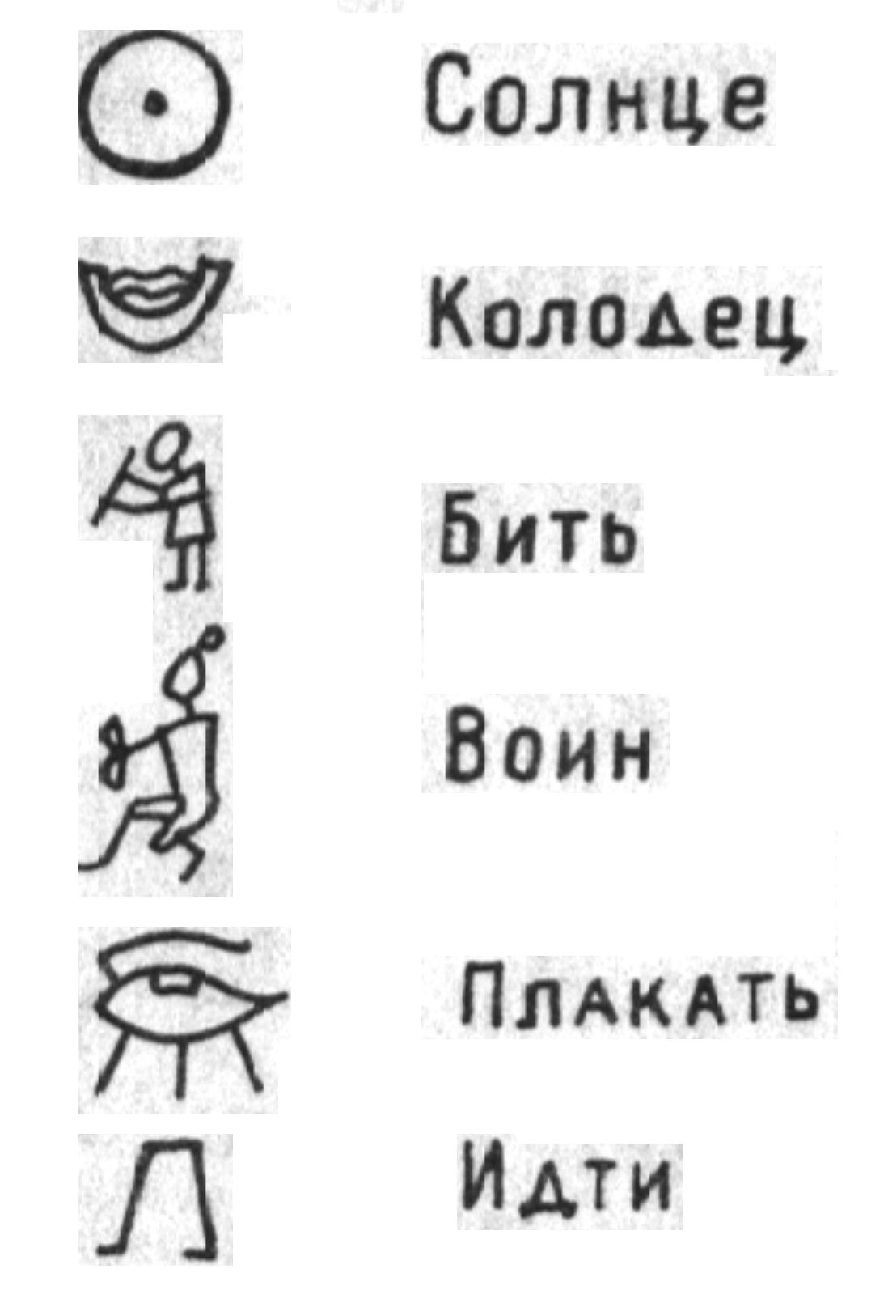
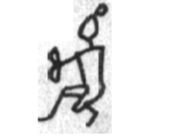
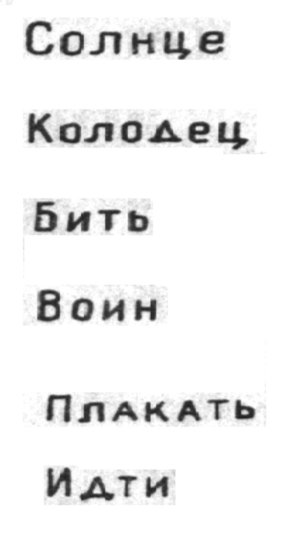
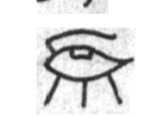
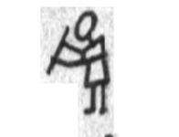


Slide 2
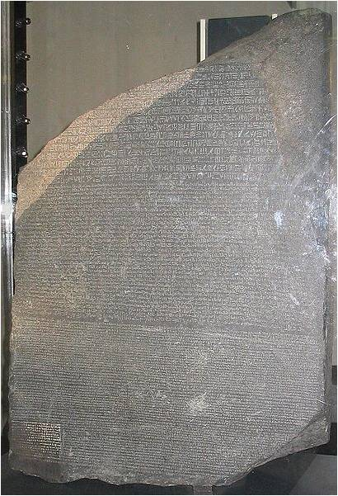
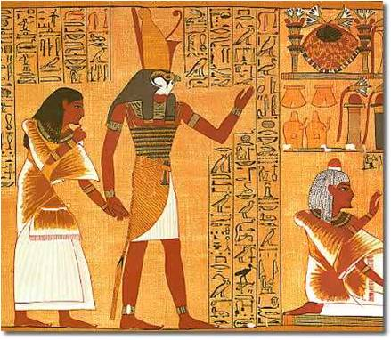
Расшифровал надписи Шампольон через 23 года!
Розеттский камень в Британском музее

Slide 3
Культура древних египтян

Slide 4
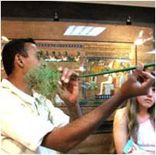
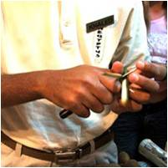
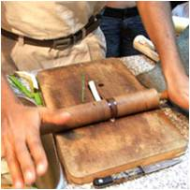
Изготовление папируса
Папирус делается из тростника, которое в Египте выращивают плантациями.
Сначала отделяют метёлку, потом со ствола растения аккуратно срезают зелёную кожуру.
Сердцевину расщепляют пополам, а затем тщательно обрабатывают молотком и скалкой.

Slide 5
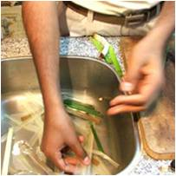
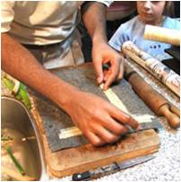
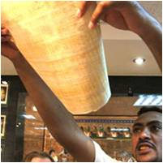
Изготовление папируса
Вымачивание - это важнейшая процедура, от которой зависит цвет листа.
После вымачивания полоски аккуратно выкладывают внахлёст крест-накрест. В готовом листе папируса их легко можно разглядеть.
Потом лист папируса находится под прессом, где высыхает и склеивается. При средней выдержке получается папирус вот такого песочного цвета.

Slide 6
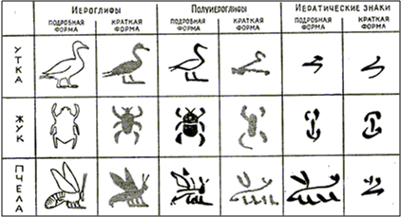
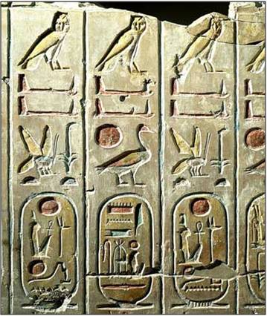
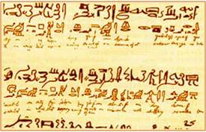
Письменность Египта
Классическая иероглифика на камне.

Slide 8
Иероглифы
Египетская письменность зародилась в IV тыс. до н.э.
Основой письменности были рисунки. Набор знаков для письма получил название иероглифов. Количество знаков колебалось от 700 до нескольких тысяч. Иероглифы могли читаться слева направо или справа налево в зависимости от того, куда смотрят фигурки.
Древние египтяне называли свои иероглифы «языком богов», т.к. считали, что письменность дарована людям богами. Письмо египтян было доступно лишь избранным.
Полностью звуковым письмом египетская письменность не стала. Главной причиной этого явилось то, что египтяне не писали гласных. Поэтому после слова, написанного звуковыми знаками, ставился определитель - знак, поясняющий общее значение слова.
Чем отличалась египетская письменность от славянской?

Slide 9
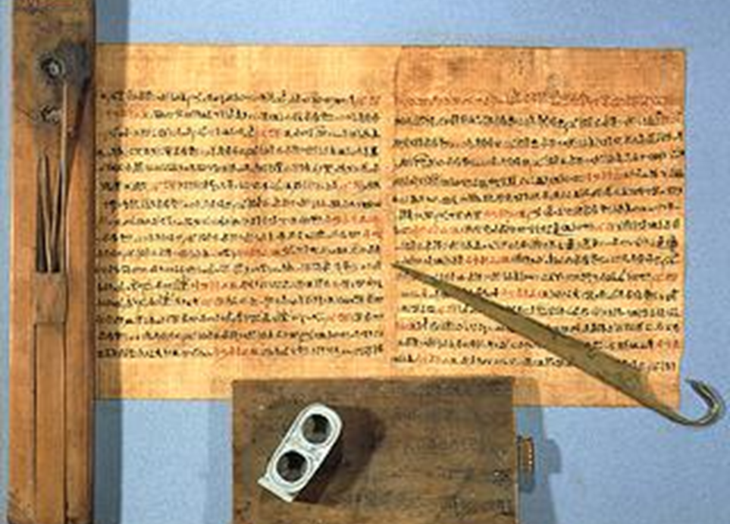
Письменные принадлежности
Заостренная тростинка для письма, горшочек с водой для разведения красок и пенал для черных и красных чернил

Slide 10
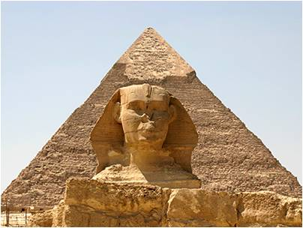
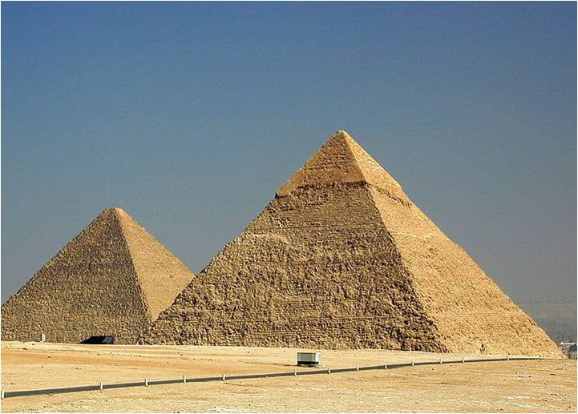
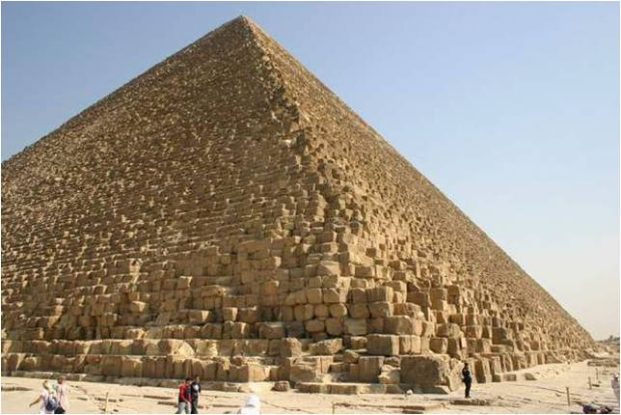
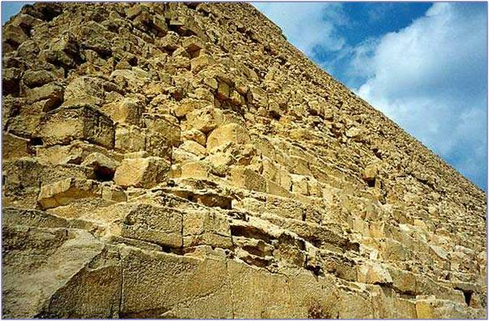
Архитектура
Египетские пирамиды – первое и единственное сохранившееся из 7 чудес света древности.

Slide 11
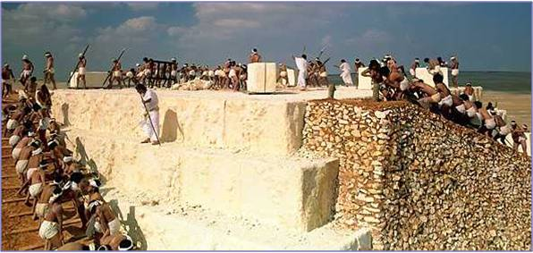
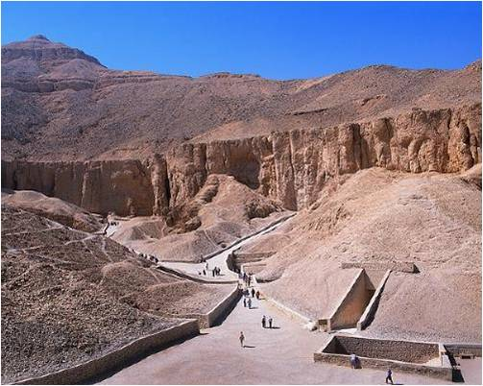
Пытаясь сохранить свои тела и после смерти, фараоны строили громадные гробницы. Все работы выполнялись тысячами рабочих вручную.
Пирамиды часто подвергались разграблениям,
и начиная с Тутмоса I
(1506 г.до н.э), фараоны предпочитали быть захороненными в гробницах высеченных в толще скал в Долине царей.

Slide 12
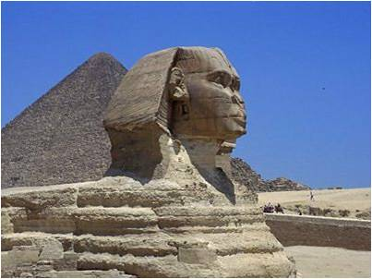
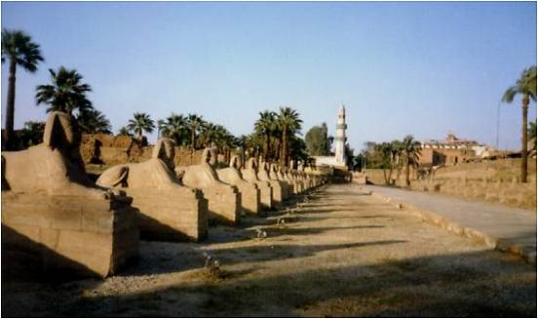
Перед пирамидой Хефрена высеченный из скалы Большой Сфинкс «охраняет гробницы». Это самая грандиозная скульптура из всех когда-либо сделанных человеком - львиная фигура с головой Хефрена, вытесанная из скалы.
Популярность культа сфинкса выразилась в широком распространении его копий.
В Египте сооружались целые аллеи сфинксов, ведущие к храмам.

Slide 13
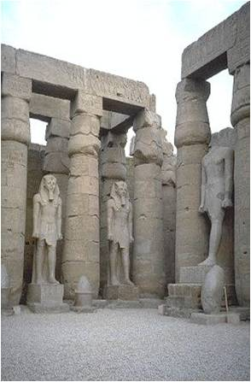
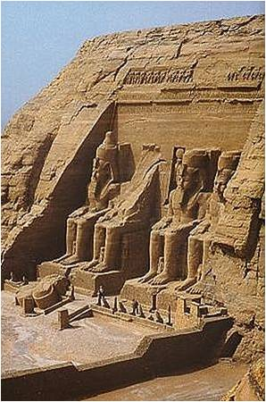
Архитектура
Храм бога Амона-Ра в Карнаке.
Скальный храм Рамсеса II.

Slide 14
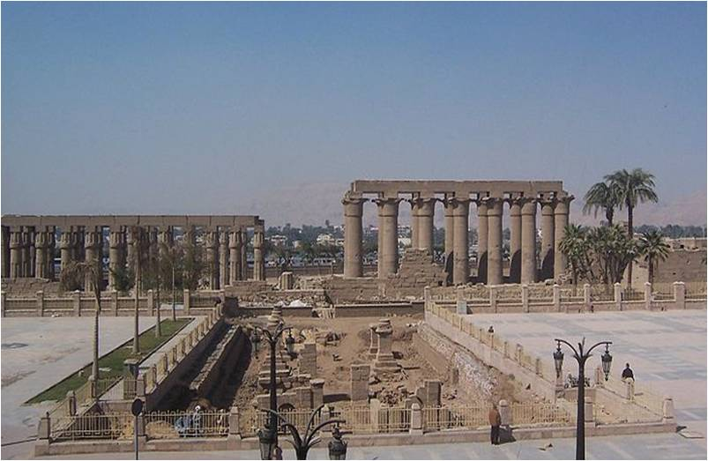
Архитектура
Храм для египтян был домом богов. В храме стояли культовые статуи божества, через которую бог общался с людьми. Внутри храма могли находиться только жрецы, а остальные имели право лишь принести дары и вознести молитвы. Во время праздников статую бога выносили из храма на священной лодке.
Храм состоял из: внутреннего двора, зала для религиозных процессий (гипостиля) и святилища.
Стены храма украшались надписями и рисунками.
Луксорский храм.

Slide 15
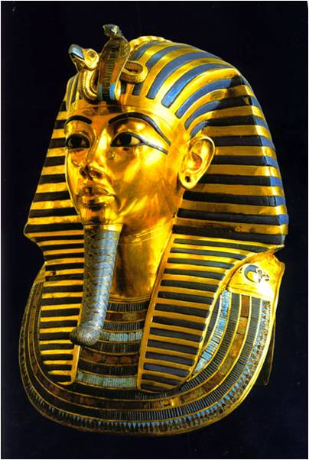
Скульптура
Для египтянина эпохи фараонов статуя была такой же живой, как и сам человек.
Сделанная по образцу божества, фараона или простого лица, статуя представляла собой гораздо больше, чем просто образ. Она и была для египтян тем существом, образ которого воплощала. Вот почему было важно записать на ней имя и должность или титул изображаемого лица. Безымянная статуя, лишённая надписи, теряла свою силу.
Художники и скульпторы Египта при создании своих произведений должны были следовать строгим правилам.
Погребальная маска фараона Тутанхамона
2 тыс. до н.э.

Slide 16
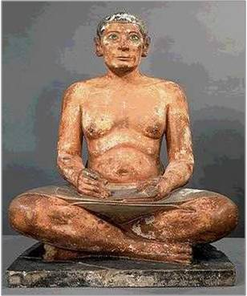
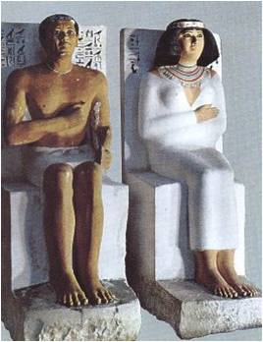
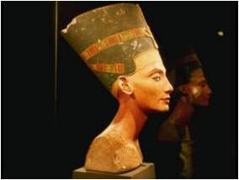
Скульптура
Нефертити - жена фараона Аменхотепа IV (Эхнатона)
2 тыс. до н.э.
Принц Рахотеп с супругой
принцессой Неферт.
3 тыс. до н.э.
Статуэтка писца Каи .
3 тыс. до н.э.

Slide 17
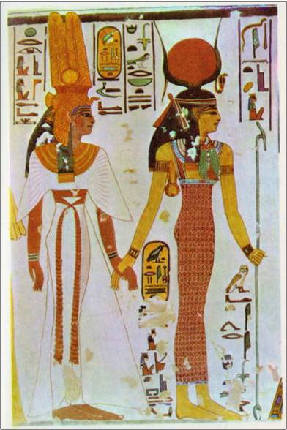
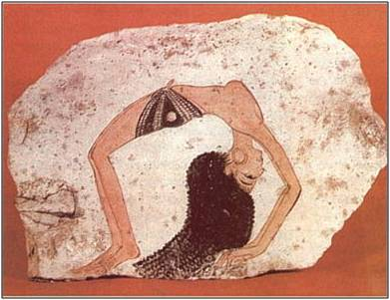
Живопись
Танцовщица. 12 в. до н.э.
Богиня Исида ведет царицу Нефретаре в гробницу. 2 тыс. до н.э.

Slide 18
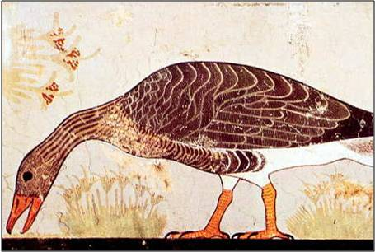
Живопись
Росписи имели важное религиозное и магическое значение. Египтяне верили, что боги или умершие могут участвовать во всех сценах изображённых на росписях.
Краски изготавливались из мела, охры, и минералов (медь, кобальт). Они растирались в порошок и смешивались с водой. Кисти делали из тростника.
Египетские художники не рисовали с натуры: при создании росписей они руководствовались правилами.
Фигуры изображались так, будто на них смотрят одновременно под несколькими углами зрения.
Гусь. Фрагмент росписи. 3 тыс. до н.э.

Slide 19
Правила для художников и скульпторов Древнего Египта
Цари Египта изображались с мощными телами и бесстрастными лицами, сохранявшими портретные черты.
Резко противоположны по своему характеру статуям царей статуэтки слуг и рабов.
У всех статуй одни и те же атрибуты: голова и ноги в профиль, плечи и один глаз в фас.
Тела мужских фигур окрашены в кирпично-коричневый цвет, женских - в желтый, волосы у всех чёрные, одежды белые.
В портретах уделяли особое внимание изображению глаз. По религиозным представлениям, с глазом связывалась способность воскрешения мертвых, поэтому статуи, помещавшиеся в гробницах, обладали магической выразительностью взгляда. Такое впечатление достигалось приемом инкрустации или рельефной обводки по контуру век.

Slide 20
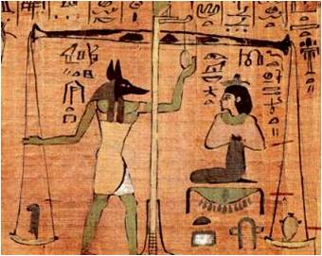
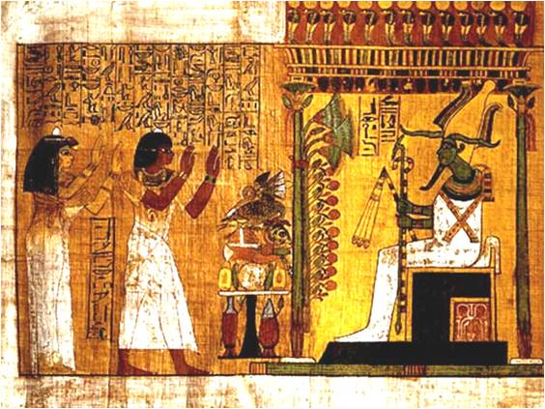
Литература
Египетская литература представлена многими жанрами:
сказками («О правде и кривде»)
поучениями («Поучение Аменемхета I»)
биографиями («рассказ Синухета»)
религиозные текстами («гимн Ра»)
народными песнями(«погонщика быков»).
Среди литературных памятников особое место занимает «Книга мёртвых» - собрание текстов, необходимых для путешествия в Царство мёртвых. В «Книге мёртвых» много иллюстраций, которые описывают загробный мир.

Slide 21
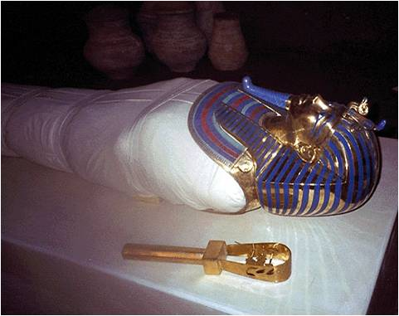
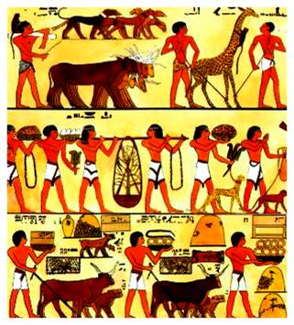
Развитие науки
Внимательно посмотрите на иллюстрации и ответьте на вопросы:
Почему в Египте появилась потребность в научных знаниях?
Какие науки должны были развиваться в Египте?
Сбор налогов.

Slide 22
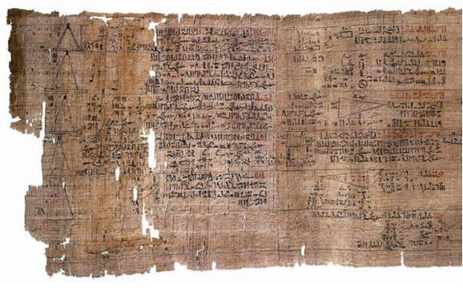
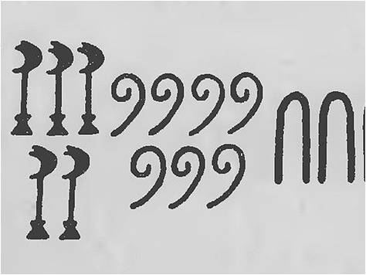
Развитие математики
Иероглифическая запись числа 35736
Часть папируса Ахмеса.
Задачи с 49 по 55.

Slide 23
Развитие математики
Достижения египтян в математике:
- Имели представления о дробях и частях меры сыпучих тел.
- Решали задачи по определению объёма усечённой пирамиды и площади поверхности полушария.
Производили сложные геометрические построения.
Определили "золотое сечение" и использовали его в архитектуре и изобразительном искусстве.
- Определяли площадь круга.
- Умели возводить в степень и извлекать квадратные корни.
- Умели вычислять площадь поля, объём.
- Обладали знаниями арифметической и геометрической прогрессии.

Slide 24
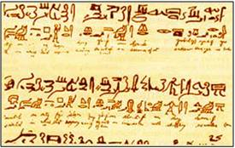
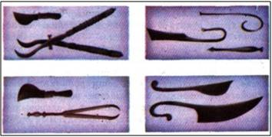
Развитие медицины
Древнеегипетские медицинские инструменты из бронзы.
Хирургический папирус Смита с описанием различных травм и методов их лечения.

Slide 25
Развитие медицины
Свидетельство достижений врачей Древнего Египта
Папирус с рецептами и предписаниями для лечения различных болезней.
Папирус с описанием болезней костей и суставов.
Хирургический папирус с описанием различных травм и методов их лечения.
"Книга сердца" с описанием лечения сердечных заболеваний.
Медицинский папирус с описанием женских болезней.
"Книга глазных болезней" с предписаниями о лечении.
Берлинский папирус с трактатами о кровеносных сосудах и ревматизме.
Мумификация.

Slide 26
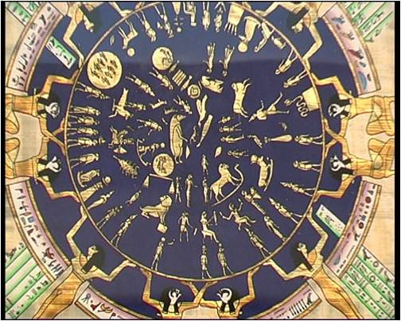
Развитие астрономии
Достижения
Группировка звёзд в созвездия ("быка", "скорпиона", "крокодила" и т.п.).
Создание звёздных таблиц, с помощью которых определялось время ночью.
Изобретение водяных часов с градуировкой времени на внутренней стенке сосуда.
Установление дневного времени по солнечным часам.
Открытие солнечного года, связанного с разливами Нила и восходом Сириуса. Установление длины года в 365 дней.
Составление календаря, подразделявшегося на 3 сезона по 4 месяца:
Время половодья — с середины июля до середины ноября
Время восходов — с середины ноября до середины марта
Время засухи — с середины марта до середины июля

Slide 27
Выполни тест:
1. Письменные знаки египтян А. папирус
2. Большой лев с головой человека Б. жрецы
3. Жилище богов В. архитектура
4. Место захоронения фараонов Г. Хеопс
5. Материал для письма Д. пирамида
6. Строительное искусство Е. иероглифы
7. Бог Солнца Ж. Осирис
8. Служители богов З. храм
9. Бог земледелия и царства
мёртвых И. сфинкс
10. Фараон, в честь которого К. Амон-Ра
построена самая высокая
пирамида

